Slide 1
TÜRKİYE: EKONOMİK DALGALANMA BOYUNCA İŞGÜCÜ PİYASALARININ YÖNETİMİ
Dünya Bankası ve Kalkınma Bakanlığı
Rapor Sunumu
Mayıs 2013

Slide 2
Rapor Türkiye’de işgücü piyasaları üzerine devam eden ortak çalışmanın bir bileşenidir.
Dalgalanma Boyunca İşgücü Piyasalarının Yönetimi
Kriz Sonrası İyileşme, Yapısal Zorluklar ve and Çözüm politikaları
Türkiye’de İyi İşler
İçerme, Verimlilik, Yaşam Standartları ve Sosyal Hareketlilik
Kırılgan Grupları Aktifleştirerek İyi İşlere Çekme
İstihdam ve Aktifleştirme Stratejilerine Yönelik Engeller
İyi İşlerin Yaratılması
Nasıl ve Hangi Alanlarda İyi İşlerin Yaratılması
Notes:
Before we proceed to discussing the report itself, I wanted to put it in the perspective of our analytical work program on labor markets in Turkey.
The report we are launching today was the initial piece in this work program, and we are already working on the next two pieces, continuing the fantastic level of collaboration on this important topic.

Slide 3
Ana Mesajlar
Türkiye ekonomisi, hanehalklarını daha çok düşük işgücü gelirleri yoluyla etkileyen 2008/9 küresel ekonomik krizinden önemli ölçüde etkilenmiştir.
Krizin toplam istihdam üzerindeki etkisi daha ılımlı iken, kriz işsizlik oranlarını artırmıştır
Asgari ücretlerdeki artış kriz sırasında kayıtlı sektördeki toplam kazançları yukarı çekmiştir, kayıt dışı çalışanlar ise daha düşük ücretler almıştır
Kriz sonrasında işgücü piyasası tarafından da desteklenen (özellikle kadınların durumunun iyileştiği) hızlı ve güçlü bir ekonomik iyileşme gözlemlenmiştir.
Kriz süresince kayıtlı çalışanların korunmasına odaklanılması, işgücü piyasasının doğası açısından yerinde bir müdahale olmuştur.
Gelecekteki olası krizlere karşı en iyi politika, gerektiğinde ölçeği değiştirilebilir ve uyarlanabilir mevcut programlardan oluşan bir envanteri hazır bulundurmaktır.
Kayda değer iyileşmeye rağmen, devam eden yapısal dönüşümler ve mevcut düşük-nitelikli işgücü stokunun büyüklüğü, Türk işgücü piyasasındaki temel zorlukları oluşturmaktadır.
Orta vadede Türk ekonomisinin potansiyeline ulaşması ve yüksek gelir düzeyine erişmesi, daha çok ve daha iyi işlerin yaratılmasını gerekmektedir.
Notes:
The 2008/9 crisis had a severe impact on Turkey’s output and households lost in terms of their labor incomes.
On the other hand, the impact on jobs was mild – while unemployment increased, so did LFPR, and thus the employment rate remained almost unaffected.
There were significant differences between the effects of crisis on formal and informal employment: formal sector lost jobs but not only preserved the growth in earnings but actually increased it; by contrast, informal sector served as a cushion but workers in this sector took a significant hit in earnings
The recovery after the crisis has been remarkable, with labor market achieving gains unseen in recent decades; women have especially performed well in terms of continued increases in labor force participation and employment
Our assessment of crisis-response policies demonstrated that the focus on protecting formal employees corresponded well to the adjustment observed in this crisis
To prepare for future crises and improve resilience to them, it is important for Turkey to develop a set of tools that can be utilized and adjusted as needed.
While the main thrust of the study concerns labor market adjustments related to the business cycle, it is important not to forget the structural job challenge that faces Turkey due to demographics, urbanization, and the large stock of low-skilled labor force.
Our ongoing studies focus on addressing this structural challenge through creation of more and better jobs while improving the skills of the current workforce and activating the vulnerable.

Slide 4
KÜRESEL KRİZ VE İYİLEŞME BOYUNCA İŞGÜCÜ PİYASALARI

Slide 5
Türk ekonomisi, 2008/9 krizinden önemli ölçüde etkilenmiştir.
Orta gelir düzeyindeki diğer ülkelerle karşılaştırıldığında, kriz Türkiye’deki büyümeyi ciddi şekilde etkilemiştir.
Source: Turkey - TUIK data and authors’ calculations; other countries – Khanna et al. (2011), “Fewer Jobs or Smaller Paychecks? Aggregate
Crisis Impacts in Selected Middle-Income Countries,” World Bank Policy Research Working Paper 5791.
Notes:
GDP growth that was above 5% per year between 2005 and Q3 2008 turned to -8% during the crisis (Q4 2008 – Q3 2009)
Thus, GDP growth during the crisis deviated from pre-crisis trend by -13 percentage points

Slide 6
Kriz hanehalklarının ücret gelirlerini azaltmış, ancak toplam istihdamı sınırlı şekilde etkilemiştir.
İşsizlik oranındaki artışa rağmen, krize bağlı olarak istihdam oranında meydana gelen gerileme oldukça sınırlı kalmıştır.
Notes:
Household per capita disposable incomes took a hit during the crisis, and most of this impact is explained by the dynamics of household per capita labor incomes
As for the main labor market indicators, Turkey experienced:
Increased growth in labor force participation rate
Slightly negative growth in employment rate
Significant growth in unemployment rate
HH per capita labor incomes had been growing at 2.2% before the crisis, but during the crisis were falling by 1.2%, with the crisis impact of -3.4 percentage points
This impact on household per capita labor incomes accounts for most of the 4.2 percentage point fall in the growth rates of household per capita disposable incomes

Slide 7
Kriz esnasındaki iş kayıpları, daha çok, korunmakta olan kayıtlı ve ücretli sektörlerde yoğunlaşmıştır.
Kriz, gerek kayıtlı ve ücretli istihdamdaki gerekse imalat sektöründeki büyümeyi etkilemiş, ancak kayıt dışı kendi hesabına çalışma ve tarımdaki ücretsiz aile işçiliği için tampon görevi görmüştür.
Notes:
The crisis affected formal wage employment the most, even though these jobs had been covered by employment protection legislation
Unprotected informal self-employment and unpaid family work provided a cushion
Manufacturing sector lost the most jobs, whereas agricultural shedding reversed, absorbing some of the shock
Formal wage employment was growing at a fast pace prior to Q3 2008, but was hit hard during the crisis
Informal self-employment and unpaid family work provided a cushion during the crisis
The crisis hit manufacturing jobs the hardest
Agricultural shedding reversed during the crisis, with employment growth in that sector absorbing some of the shock

Slide 8
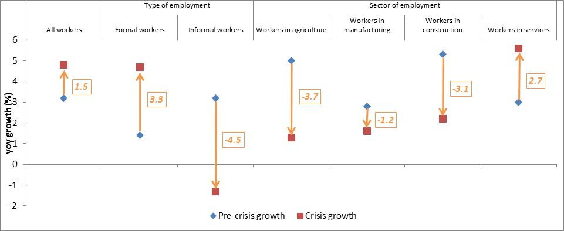
Kayıtlı çalışanların kazançları kriz döneminde artmış, kayıt dışı çalışanların kazançları ise azalmıştır.
2008/2009 yıllarında asgari ücrette meydana gelen reel artışlar sonucu hizmet sektöründe kayıtlı çalışanların gelirleri artarken, kayıt dışı çalışanların gelirleri önemli ölçüde azalmıştır.
Notes:
The increase in real minimum wages by 2.6% between 2008 and 2009 drove up the growth of average formal earnings (driven by services sector)
In contrast, informal workers, whose wages are flexible, experienced a significant decline in earnings during the crisis
The crisis also slowed down earnings growth in agriculture, manufacturing, and construction sectors

Slide 9
Kentlerde çalışan erkekler işlerini kaybederken, kadın, genç ve düşük eğitimli grupların gelirleri azalmıştır.
İmalat sektöründe kayıtlı işlerde çalışan erkekler işlerini kaybederken, kentli gençlerin işsizlik oranları görece artmıştır.
Kriz, eğitim ve tecrübenin getirisini artırmış, kadınlar ve erkekler arasındaki gelir farkını ise derinleştirmiştir.
Notes:
Men suffered greater job losses, particularly formal manufacturing jobs, while the gender gap in earnings widened
The crisis had a larger toll on youth unemployment, and the earnings premium on experience increased
The crisis brought higher earnings inequality between high and low educated workers
Job losses were concentrated in urban areas
Job losses were concentrated in urban areas, while rural residents were able to resort to agriculture as a cushion against the crisis

Slide 10
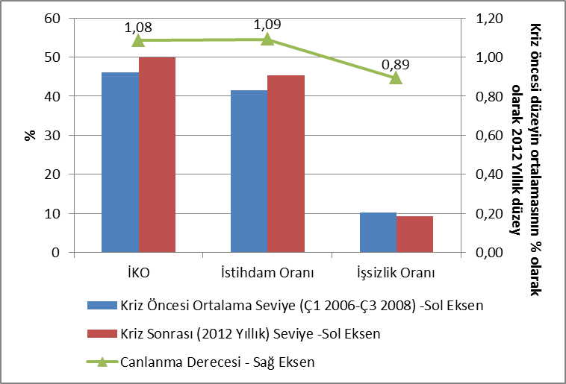
Kriz sonrası dönemde hızlı ve güçlü bir iyileşme meydana gelmiştir.
Kriz sonrası ekonomik büyümedeki iyileşmeye işgücü piyasası da eşlik etmiştir.
Notes:
The growth of labor force participation and employment rates continued after the crisis, suggesting possible structural change beyond the expected “added worker” effect
The unemployment rate came down quickly, going below average pre-crisis level by 2012
By July 2012, year-on-year GDP growth (at 7.7%) has outpaced average pre-crisis growth (5.2%) by 15 percent
The growth of labor force participation rate continued after the crisis, suggesting possible structural change beyond the expected “added worker” effect
Employment rate continued to grow as well, surpassing the average pre-crisis level by 9 percent
The unemployment rate came down significantly from its crisis average of 13.8%, but was still somewhat higher in July 2012 than the average pre-crisis level

Slide 11
Kriz sonrası dönemde kayıtlı ve ücretli işler güçlü bir biçimde toparlanmıştır.
Kayıt dışı sektörlerdeki işler Hükümet’in eylem planı doğrultusunda azalırken, kayıtlı ve ücretli işler en hızlı şekilde toparlanmıştır.
Kriz sonrasında da tarım sektörü istihdam açısından cazip olmaya devam etmiştir.
Notes:
Formal wage jobs, which saw highest job losses during the crisis, also had the quickest recovery
Informal sector, which provided a cushion during the crisis, shed jobs after the crisis, in line with the government’s action plan fighting informality
Agriculture continued to attract employment after the crisis, perhaps due to higher agricultural prices and/or the attractiveness of agricultural jobs during the crisis
Formal wage jobs, which saw highest job losses during the crisis, also had the quickest recovery, pointing to EPL not being a major constraint on hiring
Informal sector, which provided a cushion during the crisis, shed jobs after the crisis, possibly due to government policies fighting informality
Agriculture continued to attract employment after the crisis, perhaps due to higher agricultural prices and/or the attractiveness of agricultural jobs during the crisis

Slide 12
İyileşme ile birlikte kazançlardaki artış yavaşlarken, gelir eşitsizliği daha da artmıştır.
Kayıt dışı çalışanların ücretleri kriz öncesi dönemdeki seviyesine ulaşmış olmasına karşın, kayıtlı çalışanların ücretlerindeki daha yüksek artış iki grup arasındaki kazanç farkını derinleştirmiştir.
Kriz öncesine kıyasla en çok kazanç artışı tarım ve hizmet sektörlerinde gerçekleşmiştir.

Slide 13
Kriz sonrası dönemde işgücü piyasasında kadınların durumları iyileşirken, gençler ve düşük becerililer için iyileşme daha uzun sürmüştür.
İstihdam açısından kadınların durumu erkeklere göre iyileşmeye devam ederken, genç istihdamı daha yavaş iyileşmiştir.
Özellikle kayıtlı istihdam açısından eğitim ve tecrübenin getirisi artarken, cinsiyetler arasındaki gelir farkı da azalmıştır.
Tarımsal istihdamdaki artışın kırsal alanlardaki istihdamı da tetiklemesiyle, hem kent hem de kırda yaşayanlar iyileşmeden payını almıştır.
Notes:
Women continued gaining relative to men in terms of employment after the crisis, and female earnings grew faster than men’s
Youth employment recovered more slowly; the earnings premium on work experience continued to grow
The skills premium fell in terms of informal earnings, but rose for formal earnings
Both urban and rural residents benefited from the recovery, as growth of agricultural employment continued to boost rural employment
Women continued gaining relative to men in terms of employment after the crisis, and female earnings grew faster than men’s
Youth employment recovered more slowly, as some young people went back to school; the earnings premium on work experience appears to be amplified after the crisis
Low-educated workers have caught up with high-educated workers in terms of informal earnings, but the gap has been amplified for formal earnings, as low-educated workers have seen their earnings reduced.
Both urban and rural residents gained jobs after the crisis, as growth of agricultural employment after the crisis continued to boost rural employment above pre-crisis levels

Slide 14
İşgücü piyasası politika seti Türkiye’nin krizi kolay atlatmasına yardımcı olmuştur.
Mayıs 2008: İşgücü piyasası reformu kapsamında işveren sosyal güvenlik primleri indirilmiş, AİP’lere ayrılan kaynaklar ve yararlanıcı sayısı önemli ölçüde artırılmış, istihdama ilişkin mali olmayan yükümlülükler azaltılmıştır.
Mayıs 2009: Krize karşı alınan önlemler kapsamında kısa çalışma ödeneği, mesleki eğitim, toplum yararına çalışma, KOBİ’lere destek ile kadın ve gençlere yönelik sübvansiyonlara ilişkin iyileştirmeler yapılmıştır.
Şubat 2011: İyileşmeyi destekleyici tedbirler çerçevesinde mesleki eğitim alanların sağlık sigortaları karşılanmış, işsizlik sigortası yarı zamanlı çalışanları içerecek şekilde genişletilmiş ve sübvansiyonların süresi uzatılmıştır.
Notes:
The crisis was preceded by the May 2008 labor market reform that included
Reductions in employers’ social security contributions (across-the-board and targeted to women, youth, and disabled)
Opening of ALMP to all registered unemployed and substantial increase in expenditures
Facilitation of labor market regulations
→ Across-the-board reduction in non-wage labor costs is likely to have prevented some layoffs during the crisis and encouraged hiring during recovery
The Government introduced a crisis response package in May 2009, including
Short-time work scheme → gave firms greater capacity to adjust to the shock via working hours rather than workers
Expansion of vocational training → allowed more unemployed people to preserve and upgrade their skills at a time when the opportunity cost of training was lower
Public works
Support to SMEs → likely to have protected jobs
Extension of subsidies for women and youth, and addition of subsidies for UI beneficiaries
Another set of measures was introduced in February 2011 to support recovery
Health insurance for vocational training participants
Unemployment insurance expanded for part-time work
Extension of subsidies
→ The focus on protecting the jobs of formal employees was appropriate to the nature of labor market adjustments to the crisis
reductions in employers’ social security contributions (across-the-board 5 percentage points reduction and further temporary reductions for hiring new female and young entrants into the labor market)
the opening of ALMP to all registered unemployed (funding from the Unemployment Insurance Fund, UIF, was increased and the beneficiary base was extended to all registered unemployed)

Slide 15
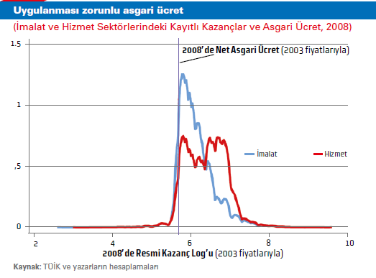
İşgücü piyasası politika seti Türkiye’nin krizi kolay atlatmasına yardımcı olmuştur. (Devam)
Asgari ücretteki artış kayıtlı sektörlerdeki düşük kazançlıların gelir düzeylerini korumuşsa da, muhtemel iş kayıplarına da neden olmuştur.
Yeşil kart uygulaması, kriz döneminde yoksul ve kayıt dışı çalışan ailelerin sağlık hizmetlerinden yararlanmasını sağlamıştır.
Notes:
Increase of minimum wages during the crisis may have protected the income of low-wage earners in the formal sector, but possibly at the expense of job losses
Response of social assistance programs (Green Card program, Social Support Program for the South East region) contributed to protecting healthcare utilization among poor informal families during the crisis
reductions in employers’ social security contributions (across-the-board 5 percentage points reduction and further temporary reductions for hiring new female and young entrants into the labor market)
the opening of ALMP to all registered unemployed (funding from the Unemployment Insurance Fund, UIF, was increased and the beneficiary base was extended to all registered unemployed)

Slide 16
DAGALANMA BOYUNCA İŞGÜCÜ PİYASALARININ YÖNETİMİNİN GÜÇLENDİRİLMESİ

Slide 17
Türkiye’nin krizlere daha iyi müdahale edebilmek için alabileceği önlemler bulunmaktadır.
Maliyet-etkin olabilmesi için krize yapılacak müdahalelerin tam zamanında yapılması, düzenlemenin doğasına eğilmesi, desteğe ihtiyacı olanları iyi hedeflemiş olması ve geçici olması gerekmektedir.
Krizlere müdahaleyi daha etkin kılacak adımlar:
Politikalar ile mevcut uygulamaların eklemlenmesi
Sosyal sigortaya bağlılığın artırılması
İşgücü piyasasının daha esnek hale getirilmesi
İyi bilgi ve analiz
Önceden tasarlanmış mevcut programlara bağlılığın artırılması
Gerekli odlukça geçici düzenlemelerin yapılması ve bunların işgücü piyasası koşulları ile bağlantılandırılması
Notes:
To be most cost-effective, the policy response to a crisis needs to be timely (when needed), address the nature of the adjustment (e.g. jobs versus earnings), well-targeted to those who need support and temporary (for as long as support is needed).

Slide 18
Türkiye’nin ekonomik dalgalanma boyunca bir politikalar bütününü daha iyi düzenlemesi için alınabilecek önlemler mevcuttur.
Politikalar krizin çalışanlar ve aileleri üzerindeki etkisini en aza indirmeyi ve iş yaratma üzerindeki etkisini en üst düzeye çıkarmayı hedeflemelidir.
Ekonomik gerileme sırasında işlerini kaybetme ya da kazançlarının azalması riski en yüksek olan işçilerin korunmasına odaklanmak gereklidir.
İşsizlik sigortası, nakit transferleri, toplum yararına çalışma, geçici kısa çalışma, KOBİ’lerin ve kendi hesabına çalışanların desteklenmesi, iş arama destekleri ve işgücü eğitimleri
İyileşme sürecinde politikalar bütünü bireylerin aktifleştirilmesine ve iş yaratmanın kolaylaştırılmasına odaklanmalıdır.
İşsizlik sigortası veya sosyal yardım almanın aktivasyon önlemleri ile ilişkilendirilmesi, yeni işe alınan kişilere yönelik hedeflenmiş sübvansiyonlar, , KOBİ’lerin ve kendi hesabına çalışanların desteklenmesi

Slide 19
Türkiye’nin kriz esnasında gelir koruma politikalarını güçlendirmesi için alabileceği önlemler bulunmaktadır.
Politikalar, özellikle de sistematik şoklar yaşandığı durumlarda işsizliğe veya kazançlardaki bir düşüşe karşı kendi kendini sigortalamayı amaçlamaktadır.
İşsizlik sigortası– Ana enstrüman
İşsizlik sigortası yoluyla korumanın artırılması kıdem tazminatı yükümlülüklerinin gözden geçirilmesi yakından ilişkilidir.
İşsizlik sigortasının aktifleştirme politikaları ile bağlantılandırılması (İyileşme boyunca)
İşsizlik yardımı– işsizlik sigortasına hak kazanamayan iş arayanlar için tamamlayıcı
Hedeflenmiş, zaman kısıtlı ve aktifleştirme önlemleri ile bağlantılı
Yoksullara nakit transferi
Kronik yoksuları hedefleyen, ancak kriz boyunca da gelirleri koruyan
Yoksulların kapsanmasının artırılması → kriz süresince daha etkin bir güvenlik ağı
Notes:
These policies aim to complement self-insurance against unemployment or a fall in earnings, especially during systemic shocks
Unemployment insurance – main instrument
Turkey entered the crisis with limited protection for the unemployed: in September 2008, only 17.3% of registered unemployed (5.3% of all unemployed) were receiving unemployment benefits
There were no changes made to unemployment insurance during the crisis in terms of eligibility, benefits or the duration of the benefit receipt period
Increasing protection through UI goes hand in hand with reduced severance obligations
Pre-funded severance accounts , increased benefits, and relaxed eligibility criteria (e.g. Austria), or
Reduced severance pay and expanded UI through Unemployment Insurance Individual Savings Account (UIISA) (e.g. Chile and Brazil)
Linking UI to activation measures (during recovery)
Unemployment assistance – complement to UI for jobseekers who do not (any longer) qualify for UI – targeted, time-bound, and tied to activation measures

Slide 20
TÜRKİYE’DE İstİhdama İlİşkİn sorunlar

Slide 21
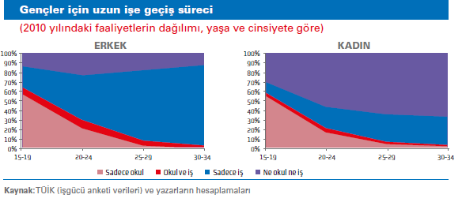
Kayda değer iyileşmeye rağmen, Türkiye’de düşük istihdam oranları hala önemli bir sorundur.
Kriz sonrasında işgücü piyasasının performansının oldukça iyi olmasına karşın, başta kadınlar (%26) ve gençlerde (%35’i ne istihdamda ne de eğitimde olan) olmak üzere istihdam oranları görece düşük kalmıştır.

Slide 22
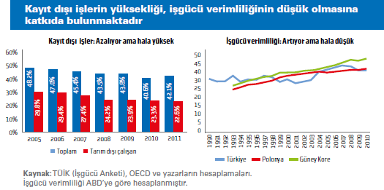
Kayıt dışı önemli ölçüde azalmıştır, ancak hala alınabilecek önlemler vardır
İşgücünün düşük verimliliğine katkıda bulunan kayıt dışı çalışma önemli ölçüde azalmıştır, ancak hala görece yüksektir
Kayıt dışı çalışma tarımda oldukça yüksek iken, tarım dışı sektörlerde çalışanların dörtte birini etkilemektedir.
Notes:
Job informality has come down remarkably, but it remains relatively high, contributing to low levels of labor productivity
Informality is highest in agriculture, but affects about a quarter of non-agricultural workers
Informality affects women disproportionally: 58% of employed women work informally (most as unpaid family workers in agriculture)

Slide 23
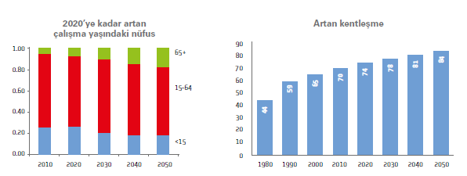
Demografi ve kentleşme gelecekte işgücü arzını belirleyen temel etmenler olacaktır.
Gelecek yıllarda çalışma çağı nüfusu artacaktır.
Tarımsal istihdamdaki azalma ve artan kentleşme ile birlikte değerlendirildiğinde çalışma çağındaki bu artış (genelde) tarım dışı sektörlerde iş arayan gençlerin sayısında bir artış anlamına gelmektedir.

Slide 24
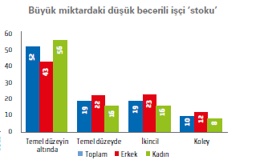
İşgücü becerileri istihdam açısından daha da belirleyici olacaktır.
Gençler daha eğitimli ve nitelikli hale gelmekle birlikte, mevcut işgücünün yarısı temel eğitimden daha az eğitime sahiptir.
Küresel rekabet Türk firmalarını kayıtlı tarım dışı sektörlerdeki beceri düzeyini yükseltmeye zorlayacaktır ve bu da düşük becerilere olan talebi azaltacaktır.
Notes:
Although youth are becoming more educated and skilled, half of the current workforce have less than basic education, accounting for 64 percent of the jobless and 65 percent of the informal
Global competition will drive Turkish firms to raise the skills bar in formal non-agricultural sectors
The decreasing demand for low-skilled workers will make it challenging to increase formal employment and reduce unemployment in the non-agricultural sector

Slide 25
Türkİye’de verİmlİ İstİhdamIn sağlanmasI

Slide 26
Çalışma, girişimcilik ve yenilik becerilerinin oluşturulması
Becerilere odaklanılması
İyi bir iş bulmak için daha fazla ihtimal
Yüksek verimlilik, yaratıcılık ve girişimcilik
Hayat boyu beceri elde etme
Güçlü bir temelle başlamak (erken çocukluk eğitimi)
Herkese temel becerilerin kazandırılması (ilköğretim)
İşe ilişkin becerilerin oluşturulması (Lise ve üstü eğitim)
Çalışma hayatı boyunca becerilerin geliştirilmesi
Orta vadede verimli istihdamın sağlanması
Kırılgan grupların becerilerinin geliştirilmesi – aktifleştirme paketinin bir parçası olarak
Düşük nitelikli gençler ve kadınların hedeflenmesi maliyet-etkinliği artıracaktır, ancak İŞKUR hizmetlerinin kırılgan gruplara göre yeniden düzenlenmesini de gerektirecektir.
Notes:
Skills are at the core improving individuals’ chances of finding a good job in the formal sector and being productive at that job, developing new ideas and helping to use existing ones, and becoming a successful entrepreneur
Improving skills starts with a strong foundation and getting the basic skills right for everybody, and then building job-relevant skills through secondary and higher education
Building job-relevant skills is also about providing opportunities for skills upgrading through the working life
Upgrading the skills of the vulnerable—as part of an activation package—is crucial to enhance productive employment over the medium term
Activation programs can be designed in a cost-effective way—targeting low-skilled youth and women can have a large payoff, but would require reorienting ISKUR services towards the vulnerable

Slide 27
Becerilerin verimli bir biçimde kullanılabilmesi için uygun bir işgücü piyasasının sağlanması
İşgücü piyasasının işleyişi önemlidir
Bireylerin iyi işler bulması ve kabul etmesi için
İşverenlerin nitelikli çalışanlar bulması ve istihdam etmesi için
Esnek çalışmanın yaygınlaştırılması
Kayıt dışı istihdamla mücadelenin devam etmesi
Kanunların etkin biçimde uygulanması ve farkındalık oluşturma kayıt dışı işleri halihazırda azaltmaktadır
Teşviklerin güçlendirilmesi gerekmektedir
Aktifleştirme çabaları
İstihdam hizmetlerinin önde ve merkezde yer alması
İş arayanların daha fazla teşvik edilmesi
Doğru kişiye doğru hizmetlerin sunulması
Notes:
Functioning labor markets are essential
For individuals to find and accept good jobs
For employers to find and recruit skilled employees
Expansion of flexible contracting mainly involves reducing barriers to existing flexible contracts
Effective enforcement and awareness-raising are already reducing job informality, but incentives need to be addressed
Making employment services front and center of activation efforts is essential for enhancing productive employment
Making activation policies cost-effective also requires making jobseekers more responsible and getting the right services to the right people

